Slide 1
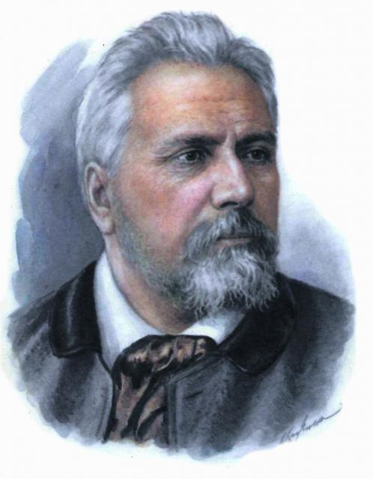
Изображение русского национального характера
в повести Н.С.Лескова «Очарованный странник»
Урок литературы в 10 классе
Учитель Степанова Светлана Юрьевна
МАОУ СОШ №24

Slide 2
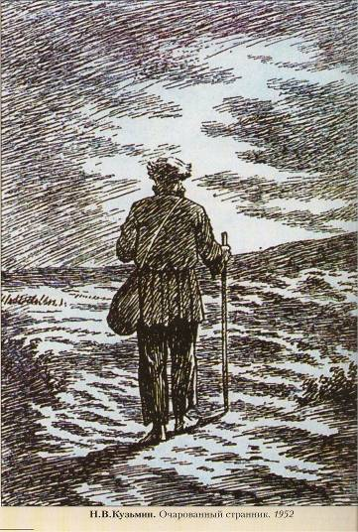
«Очарованный» - околдованный
Странник – человек, странствующий пешком на богомолье.

Slide 3
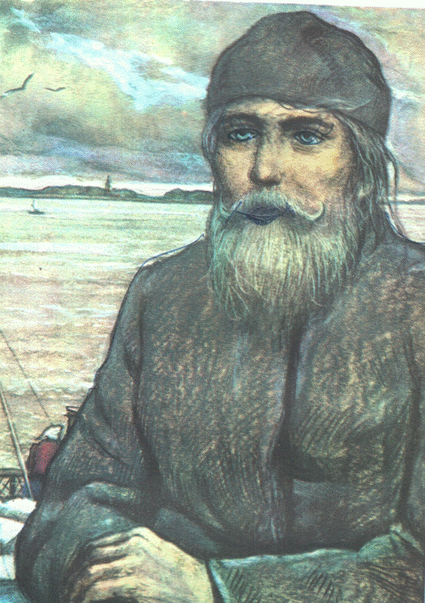
Определите духовно-нравственное состояние героя в ключевых эпизодах
В " няньках ".
Поединок.
Плен.
Возвращение на родину.
Служба у князя. Конэсер.
Любовь.
В рекрутах.
Монастырь. Прозрение.

Slide 4
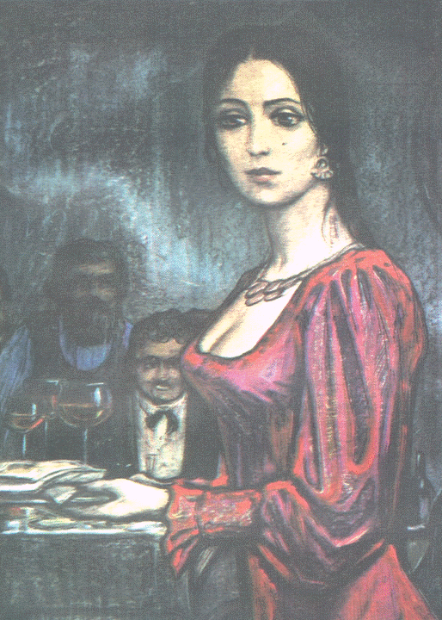

Slide 6
Характерные черты Ивана Флягина
Бездумность
Бесстрашие
Смелость
Наивность, простодушие
Слепой азарт
Смекалка
Доброта
Любовь

Slide 7
Основные черты русского национального характера
Нравственная и физическая сила
Душевная щедрость
Способность всегда прийти на помощь
Любовь к своему народу, родине, природе
Смиренность

Slide 8
Праведник – 1. Верующий человек, живущий праведной
жизнью.
2. На церковном языке названия святых, пребывавших
в мире не в отшельничестве или монашестве, а в
обычных условиях семейной и общественной жизни.
3. Человек, ни в чём не погрешающий против правил
нравственности, морали.

Slide 9
Домашнее задание
Стр.201-207 читать, пересказывать
Индивидуальное сообщение о Салтыкове-Щедрине

